Slide 1
Hololive
小專發表(二)
指導老師:許雅婷、錢達智
學員:張揚
START

Slide 2
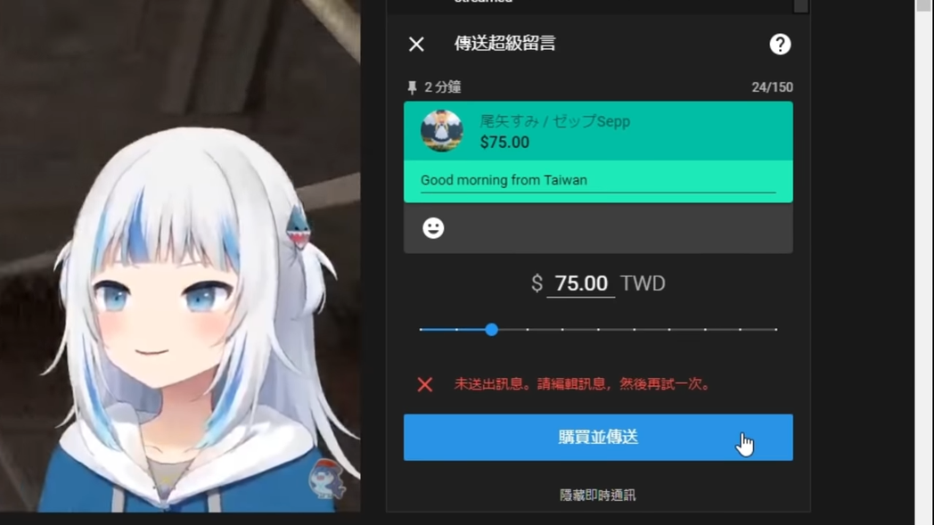
ChatRoom

Slide 3
1
留言板
留言板展示
2
註冊
註冊頁面展示
CONTENTS
目錄
3
登入
登入頁面展示
4
新增主題、留言
新增留言頁面展示
5
編輯主題、留言
編輯留言介面展示

Slide 4
01
START
留言板

Slide 5
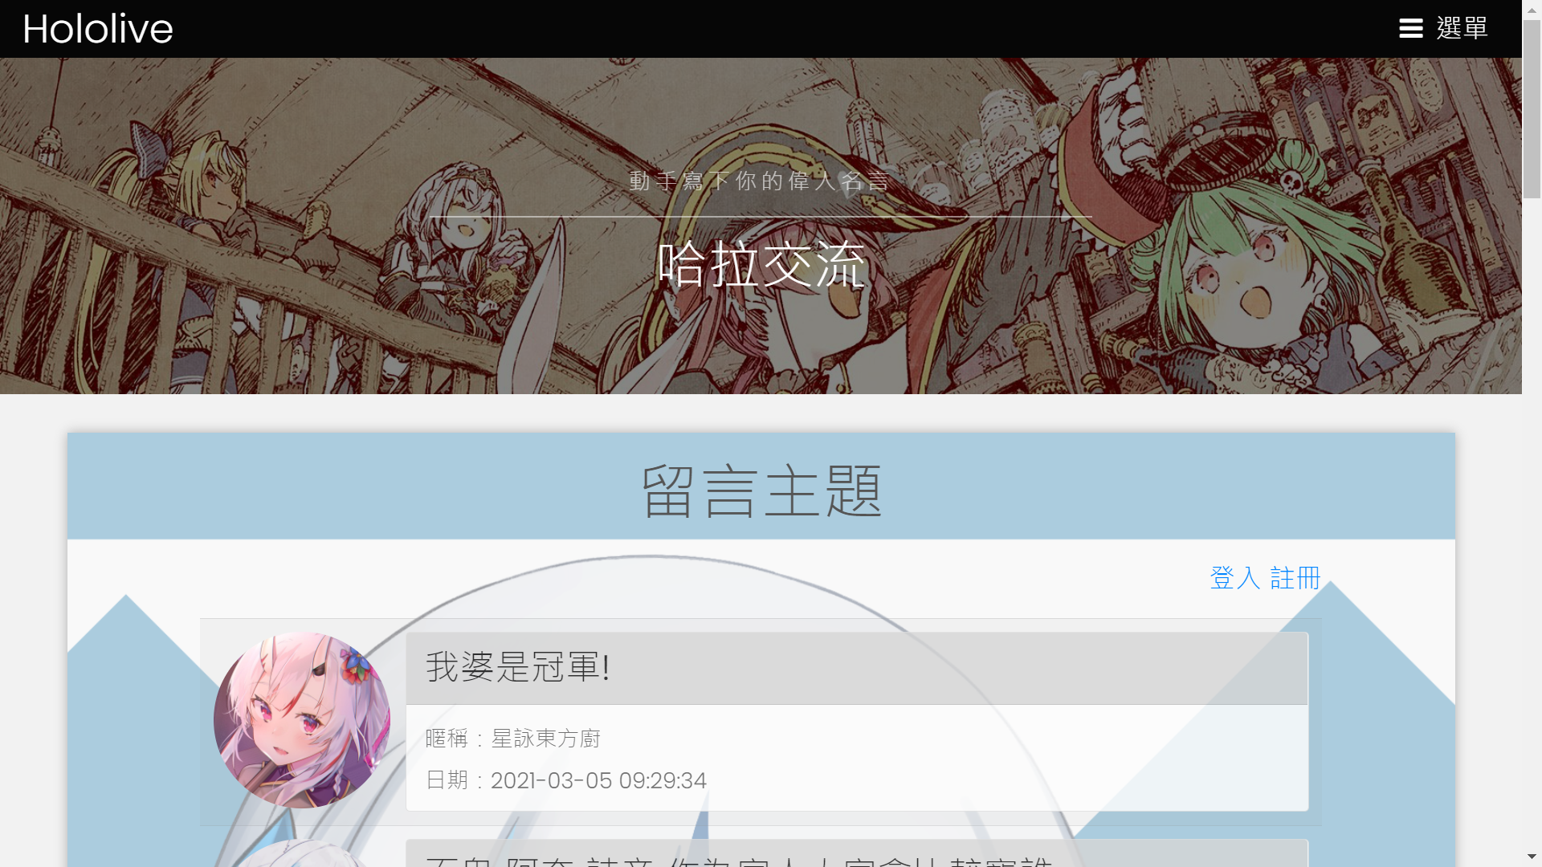
登入前
留言板
登入註冊按鈕
超可愛頭像
留言主題

Slide 6
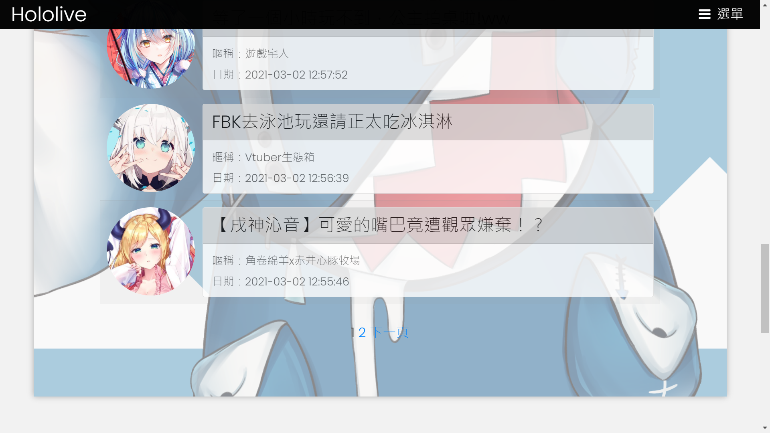
1 留言板
頁面切換按鈕
超可愛頭像

Slide 7
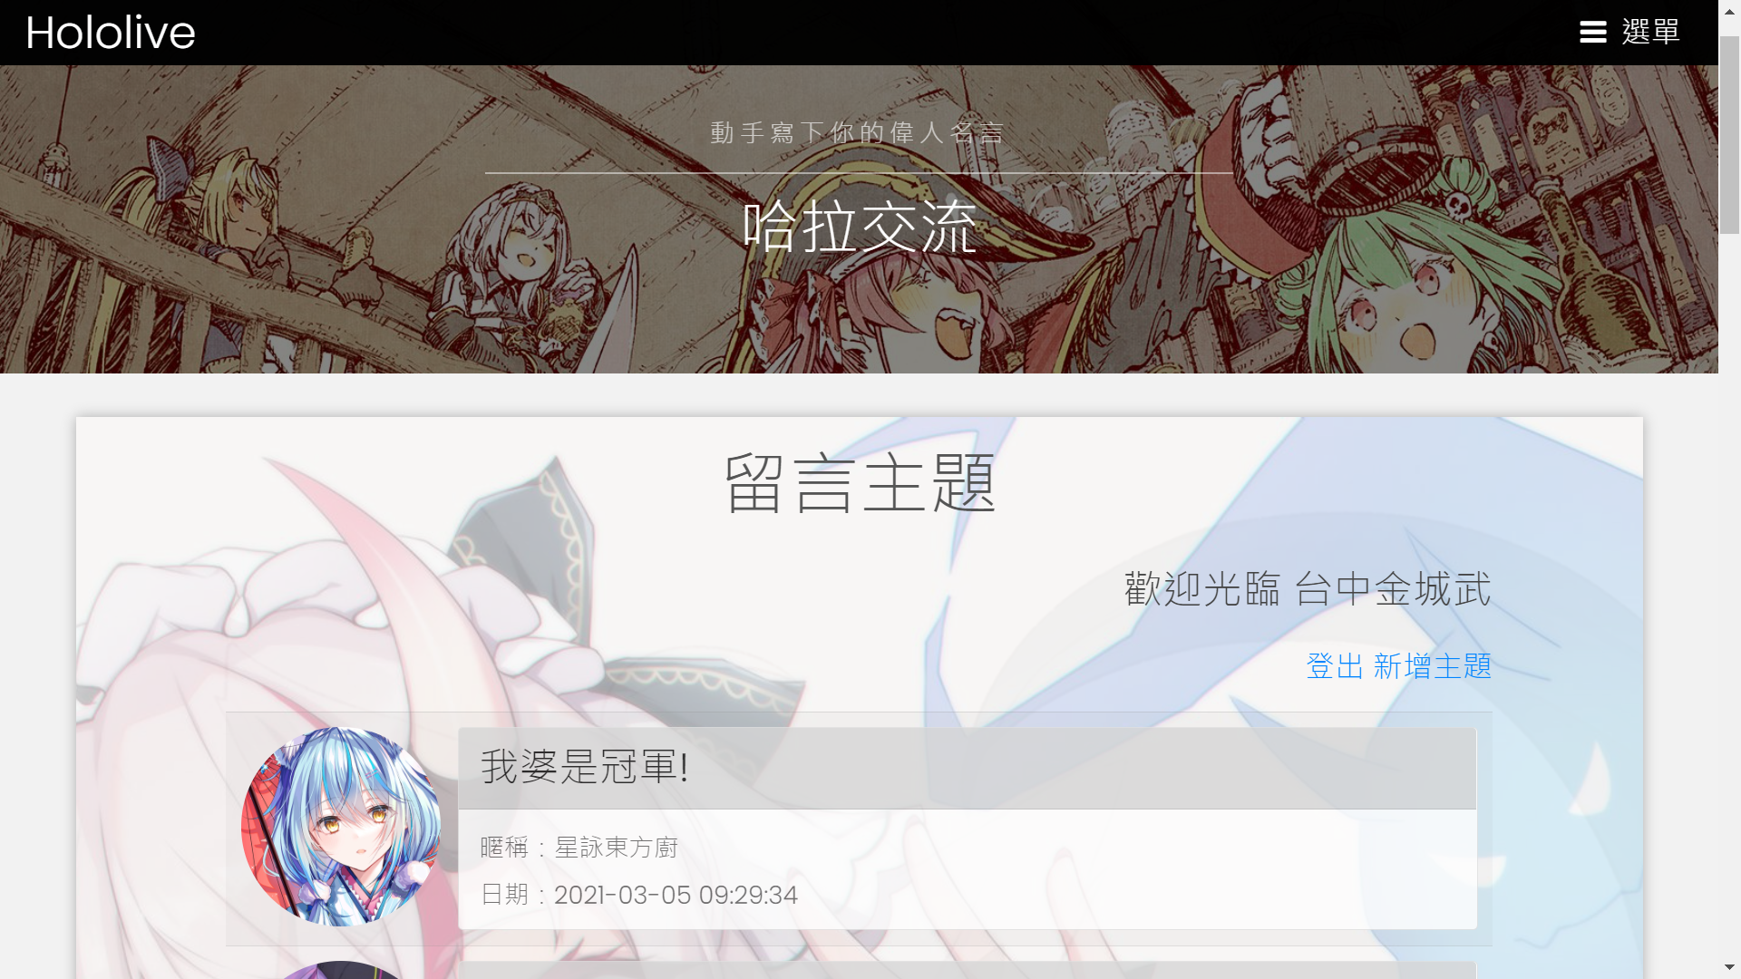
登入後
留言板
使用者名稱
超可愛頭像
登出按鈕
新增討論主題

Slide 8
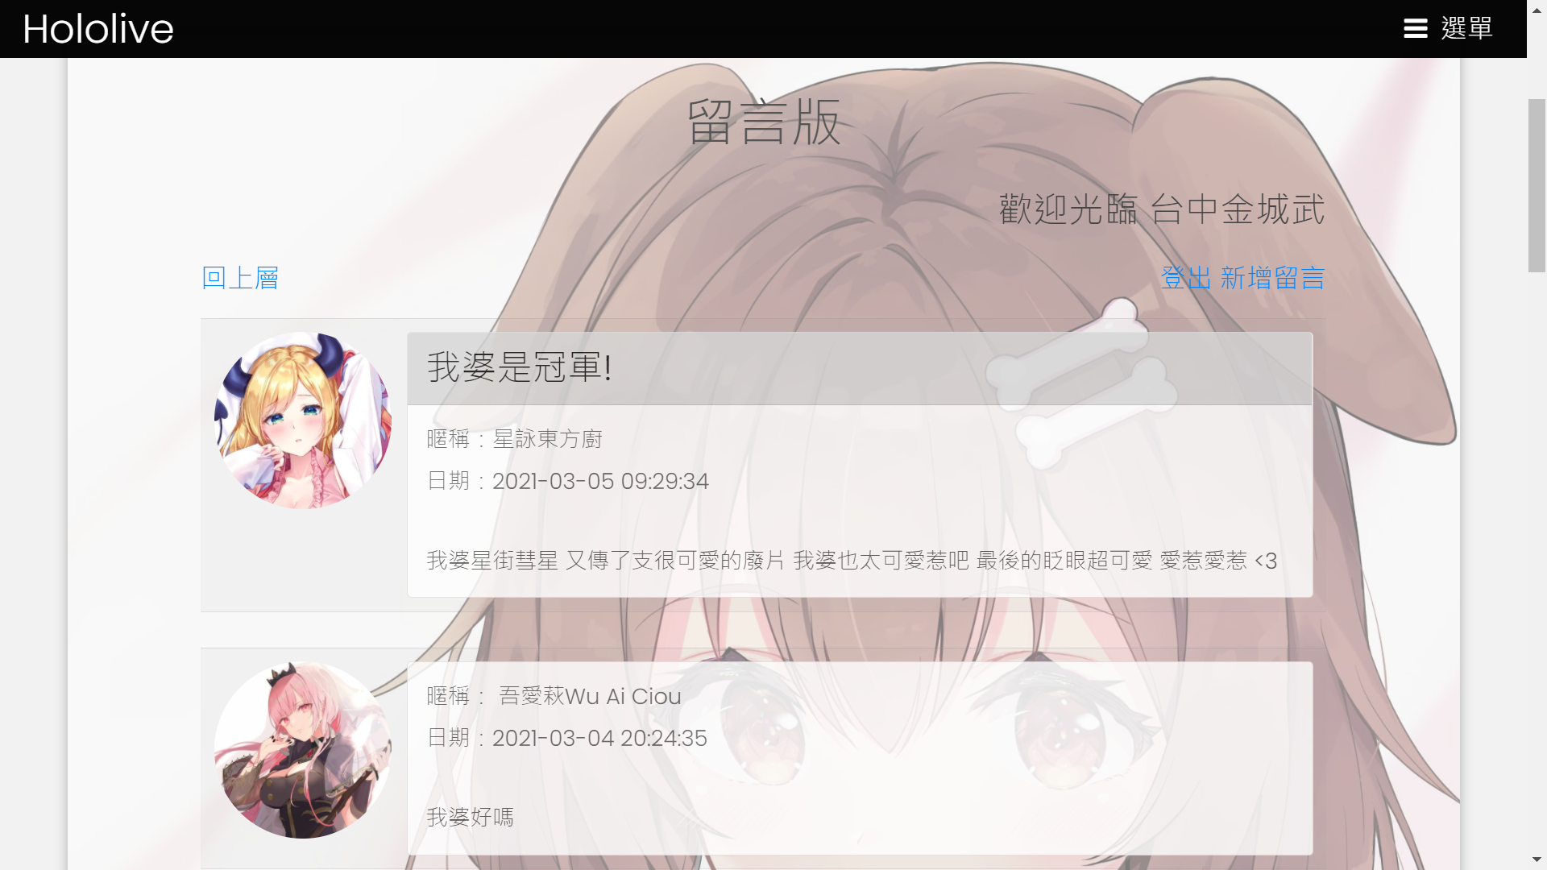
進入主題
留言板
回留言主題
登出按鈕
新增留言回覆
超可愛頭像
留言回覆

Slide 9
02
START
註冊

Slide 10
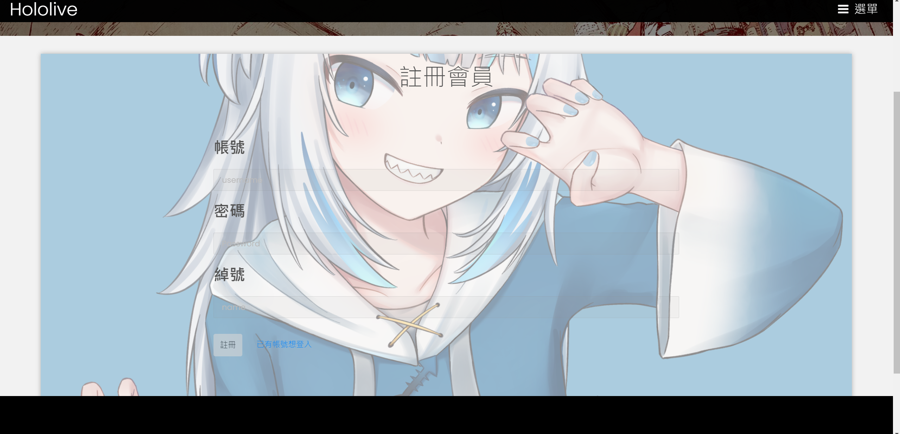
註冊介面
2 註冊
註冊帳號(不可為空)
註冊密碼(不可為空)
你的暱稱(不可為空)
完成註冊
跳回登入頁面

Slide 11
03
START
登入

Slide 12
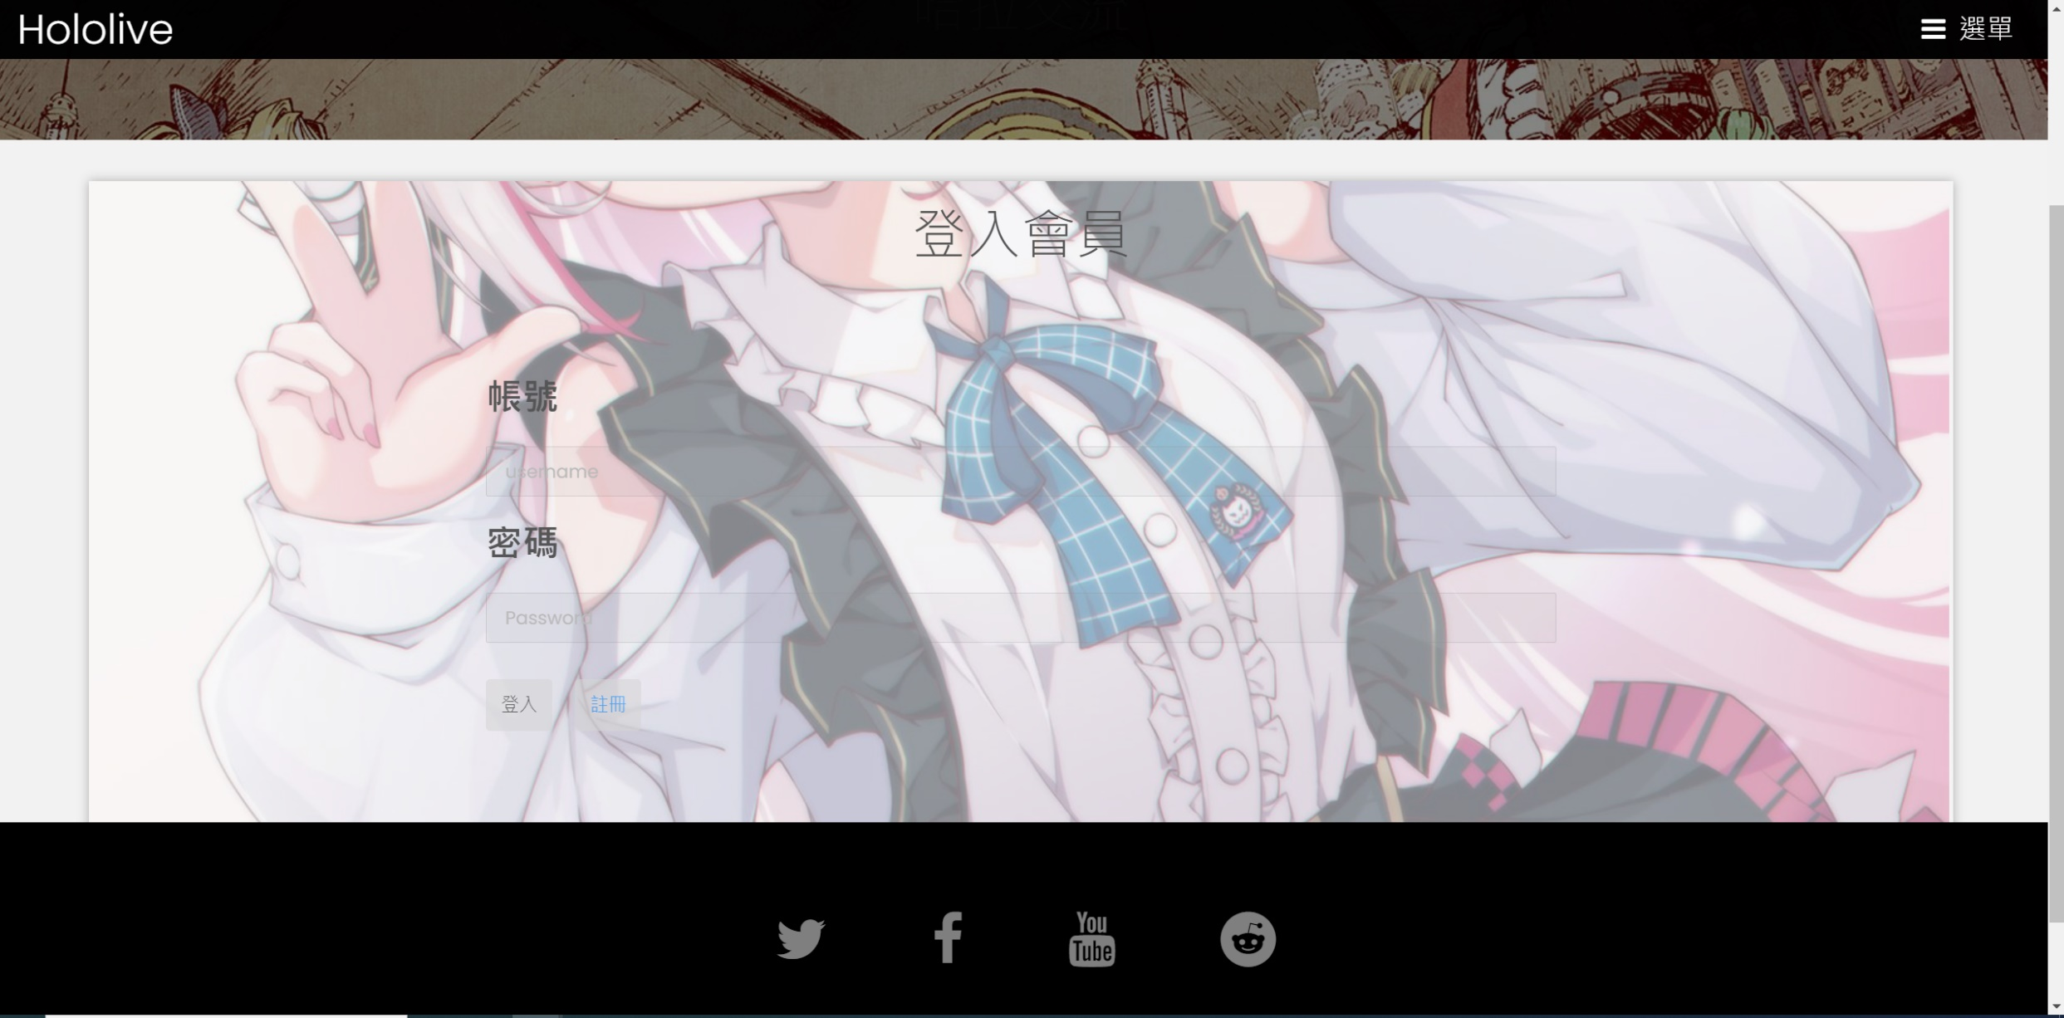
3 登入
登入介面
登入帳號(不可為空)
登入密碼(不可為空)
完成登入
跳到註冊頁面

Slide 13
04
START
新增主題、留言

Slide 14
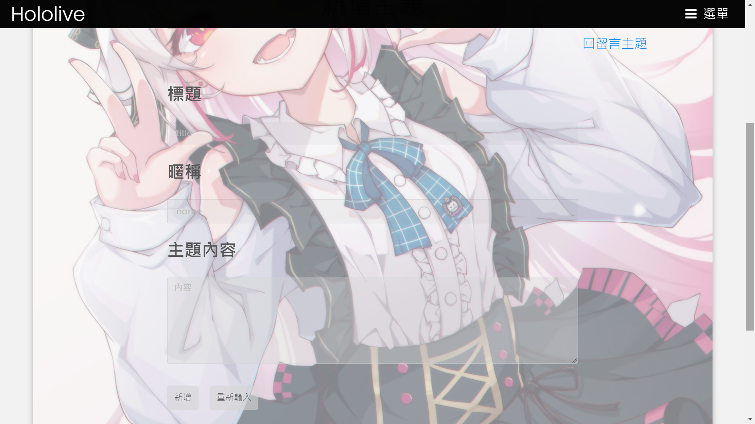
新增主題
4 新增主題、留言
回留言主題
輸入主題標題
輸入暱稱
輸入主題內容
完成新增
清空

Slide 15
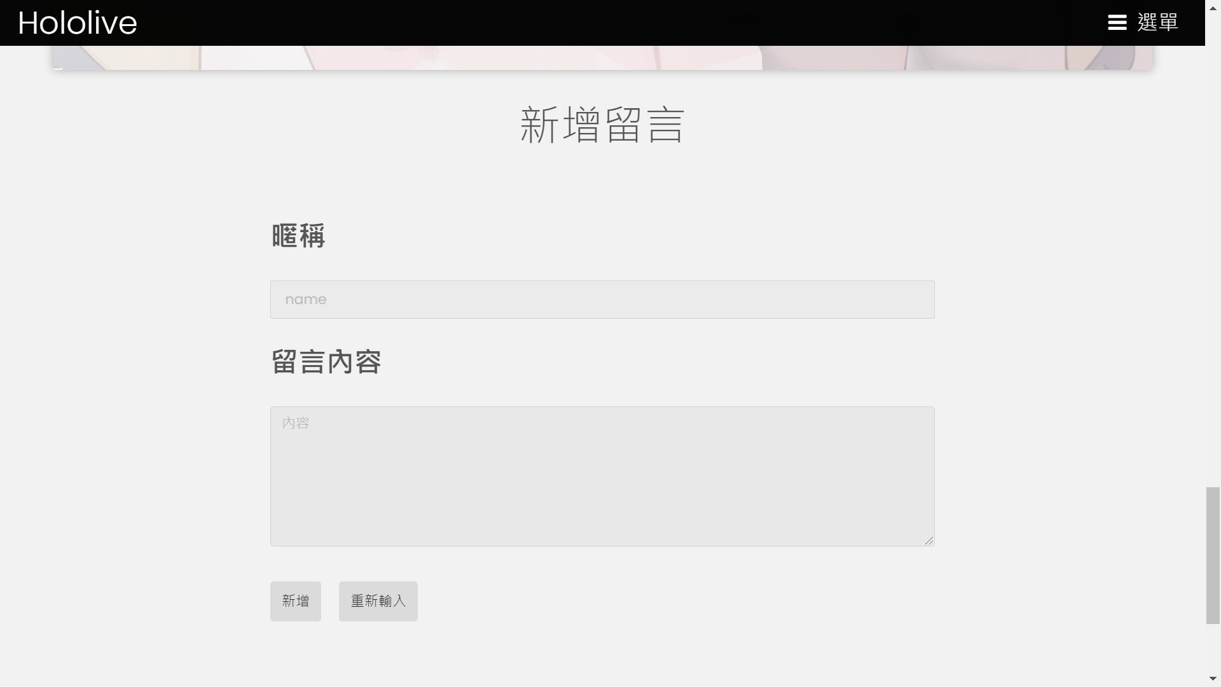
新增留言
4 新增主題、留言
輸入暱稱
輸入留言內容
完成新增
清空

Slide 16
05
START
編輯主題、留言

Slide 17
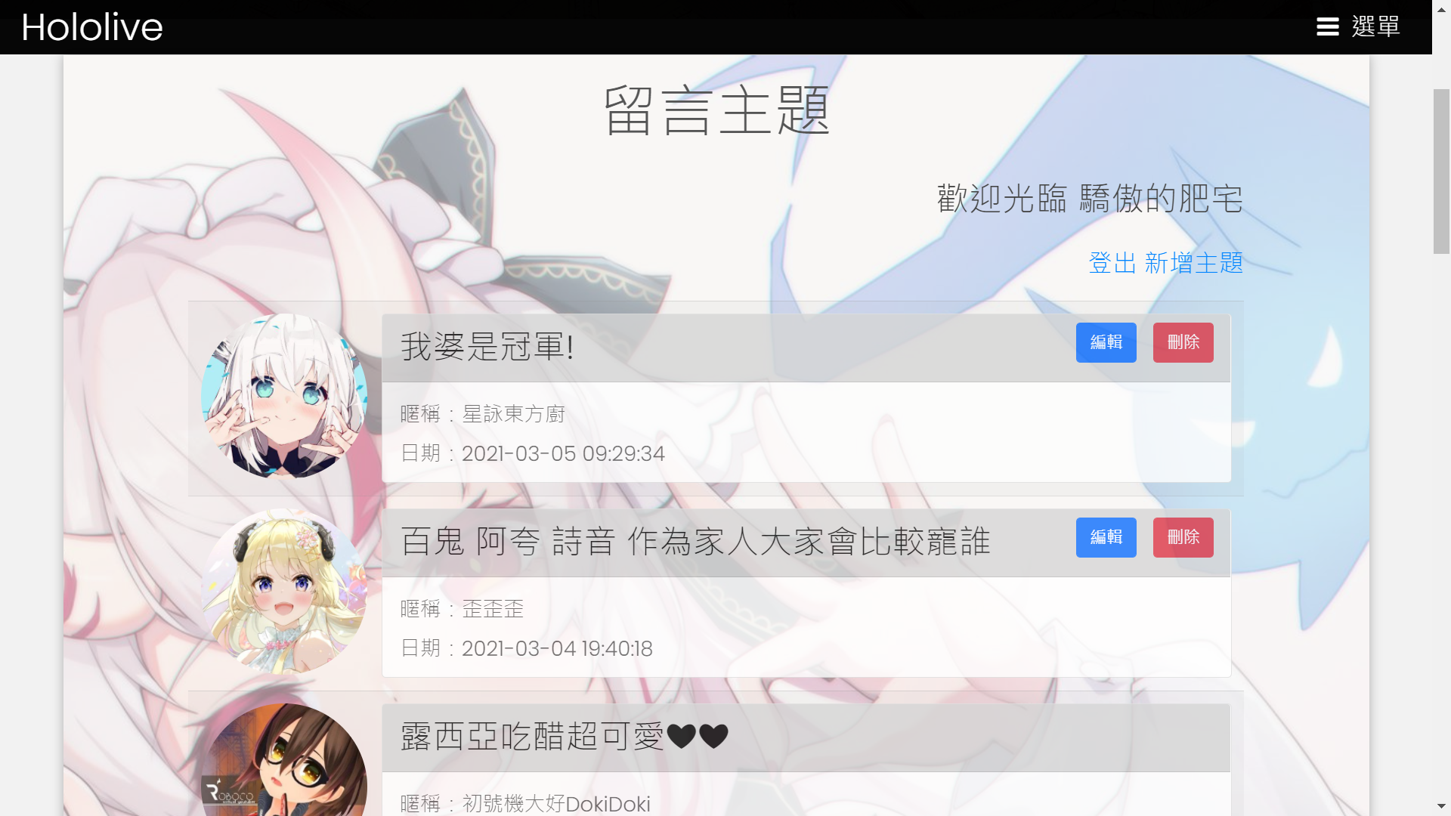
編輯主題
5 編輯主題、留言
超可愛頭像
編輯主題
刪除主題

Slide 18
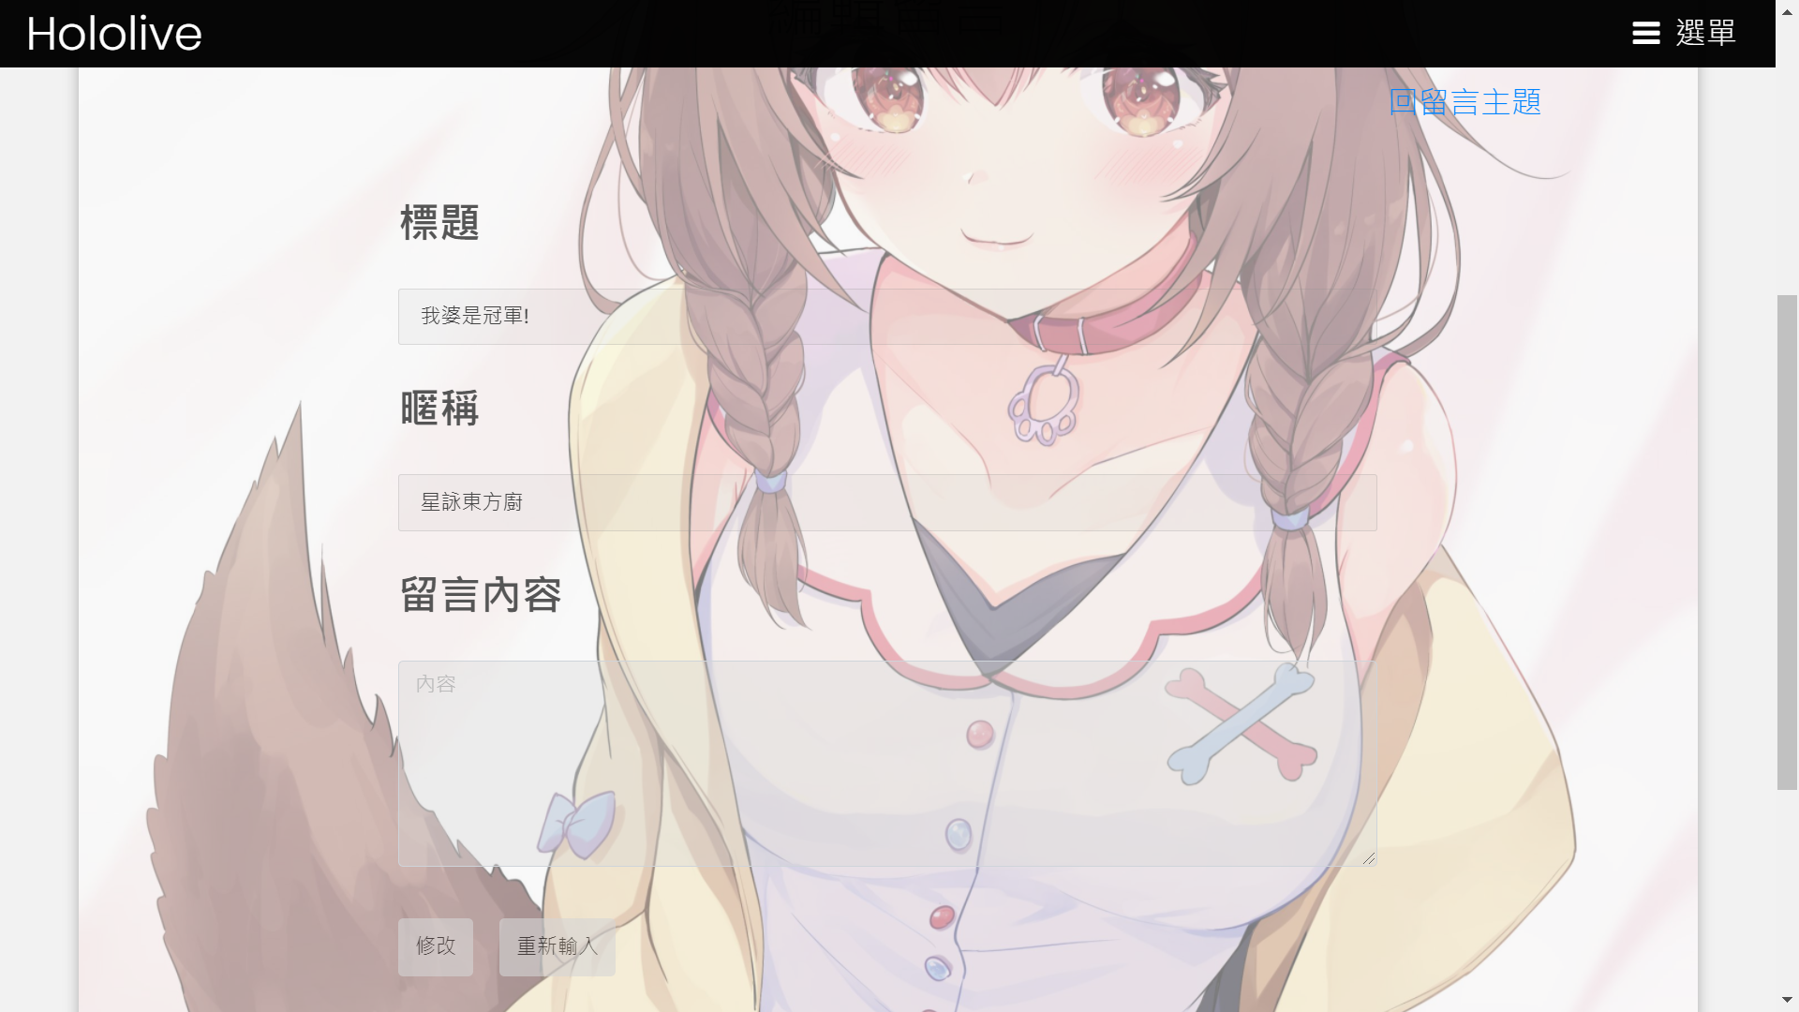
編輯主題
5 編輯主題、留言
重新輸入標題
回留言主題
重新輸入暱稱
重新輸入內容
完成編輯
清空

Slide 19
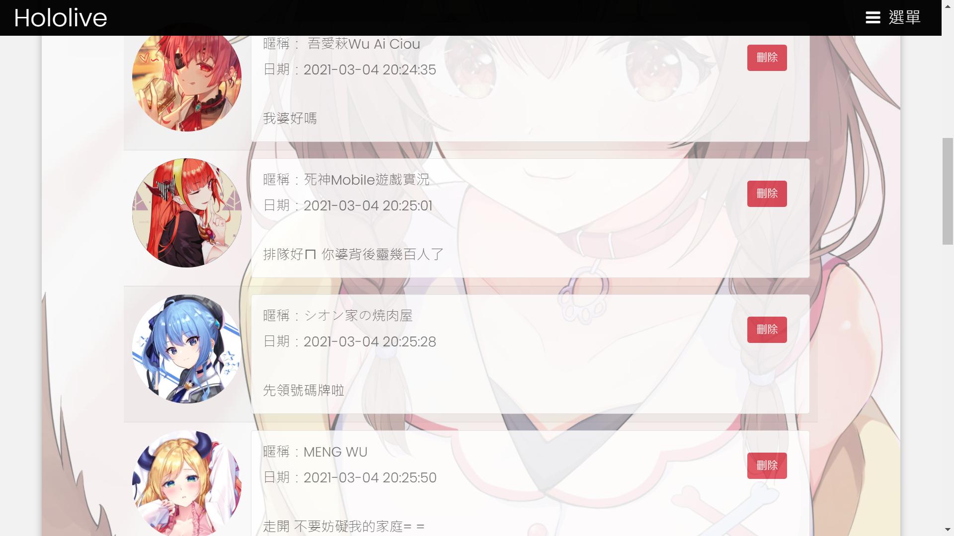
刪除留言
5 編輯主題、留言
超可愛頭像
刪除留言

Slide 20


成果發表
小的不才，請各位多多指教。m(＿＿)m

